Slide 1
Adobe Photoshop CS3

Slide 2
! este folosit pentru editarea
imaginilor pe calculator
permite o multitudine de modificări necesare:
- luminozitate, contrast, culoare
- efecte asupra unor imagini sau selecţii
- retuşare de imagini degradate, etc.

Slide 3
Instrumente
LASSO-UL
Unde se găseşte?
- este al treilea din bara cu instrumente

Slide 4
De câte feluri este?
polygonal: pentru selectarea unei porţiuni exacte, geometrice
magnetic: pentru selectarea unei porţiuni, după forma acesteia
lasso tool: pentru selectarea unui fragment după forma dorită

Slide 5
Caracteristici
se foloseşte cu mâna şi poti crea anumite forme, dupa bunul plac
selectează anumite elemente ale imaginei şi le poţi adăuga pe imaginea dorită, in locul dorit

Slide 6
Instrucţiuni
Dacă greşim
Select>Deselect
Zoom
View>Zoom in
View>Zoom out
Stergerea unor fragmente nedorite
Del (delete)

Slide 7
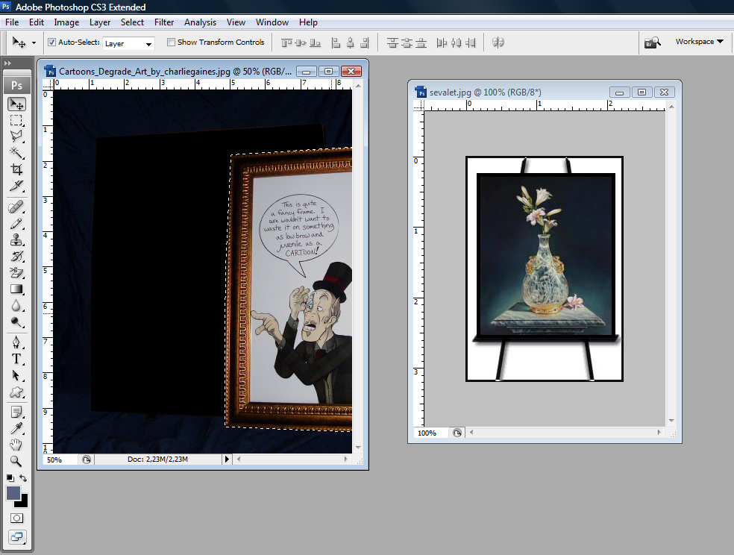
adăugarea/ştergerea unei selecţii
Shift/Alt + selectarea ariei dorite

Slide 8
